Slide 1
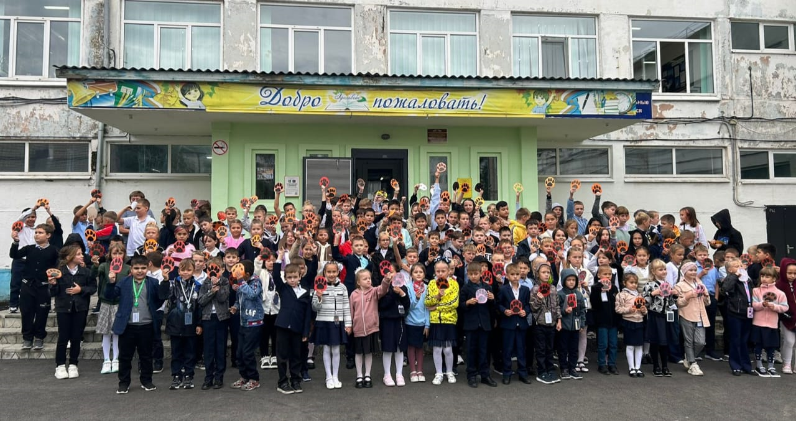
Детско-взрослое сообщество как форма наставнической практики в музейной педагогике
ИЗ ХРАНИЛИЩА ВЕЩЕЙ
В ПРОСТРАНСТВО
ЖИВОГО ДИАЛОГА
Рязанцева Галина Евгеньевна, руководитель школьного музея «Амурский тигр», МАОУ СОШ №7 «Эдельвейс» Находкинского ГО,
Залегай Мария Ивановна, заместитель директора по УВР, МАОУ СОШ №7 «Эдельвейс» Находкинского ГО,

Slide 2
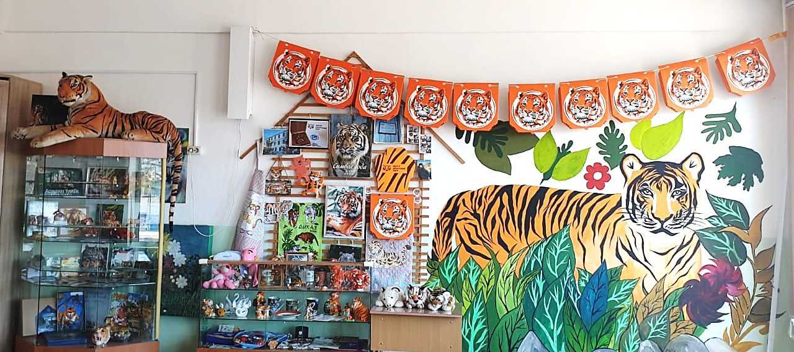
1.09.2023 Г. – ОТКРЫТИЕ МУЗЕЯ

Slide 3
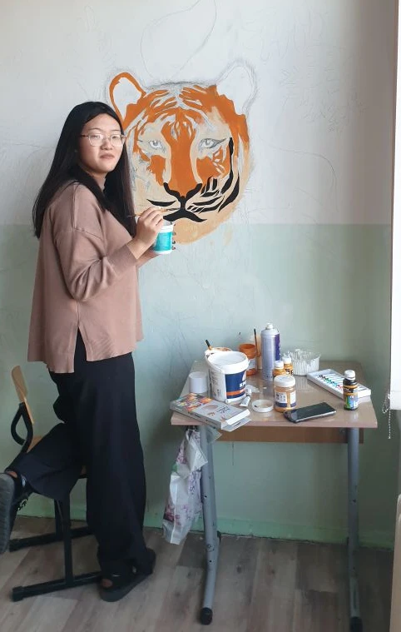
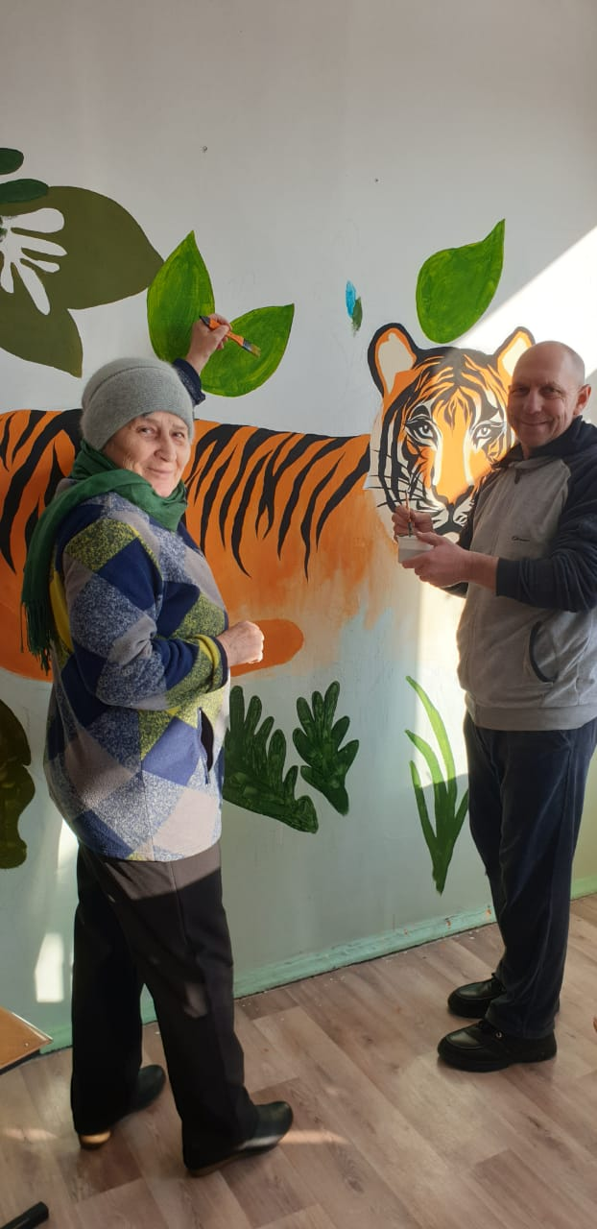
август 2023 г. – разработка дизайна музея и оформление

Slide 4
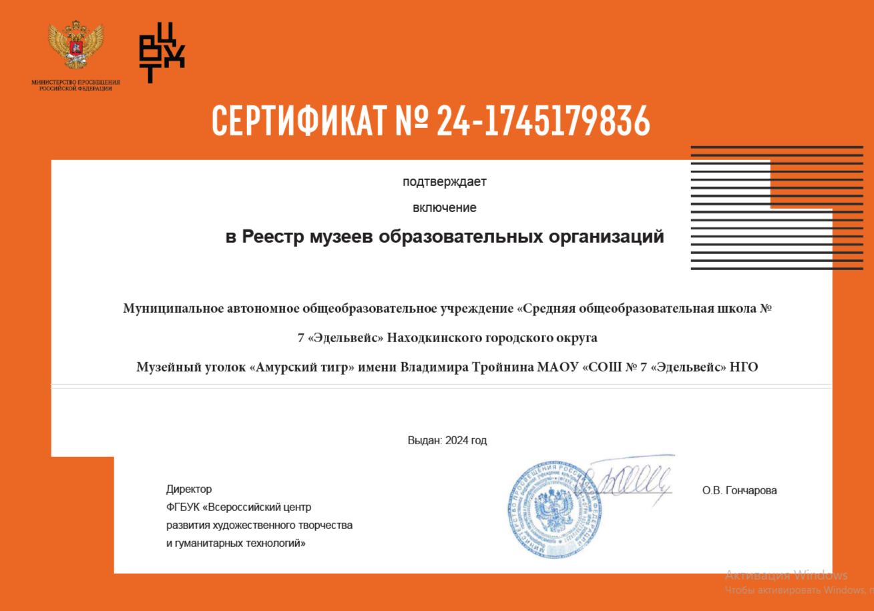

Slide 5
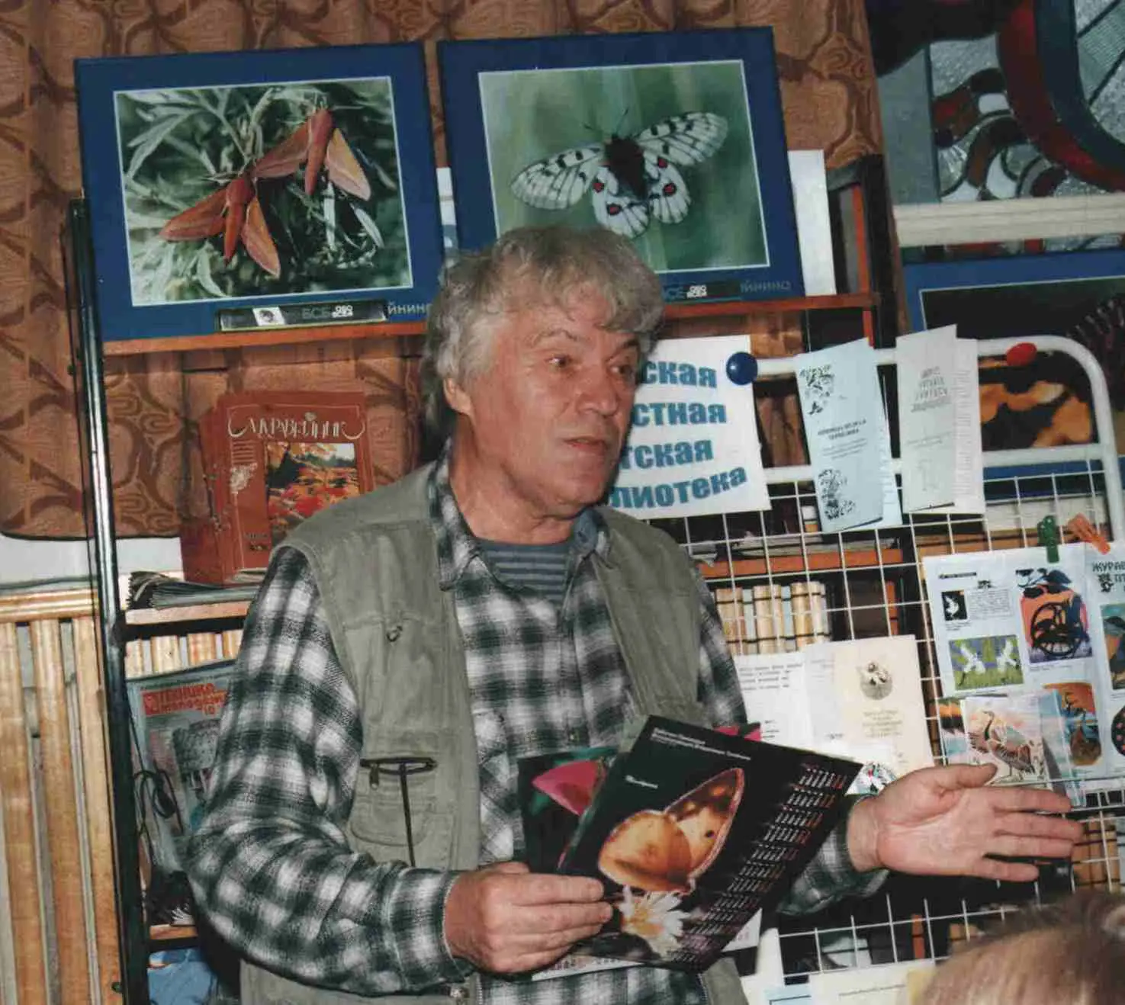
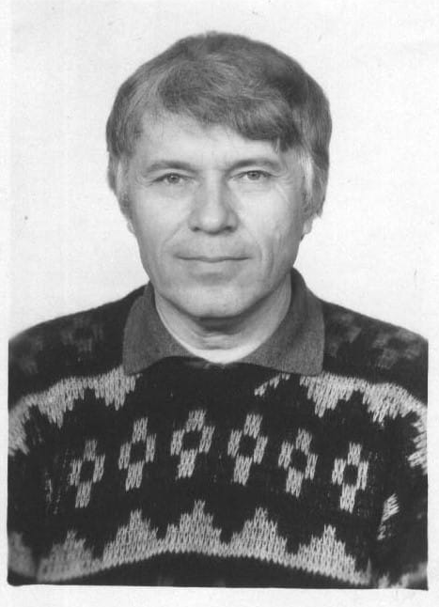
Тройнин Владимир Ильич,
писатель-натуралист,
эколог, тигровед,
автор праздника «День амурского тигра»

Slide 6
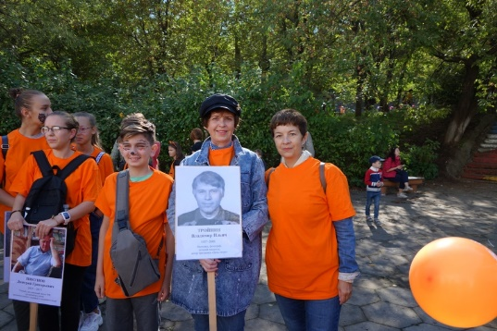
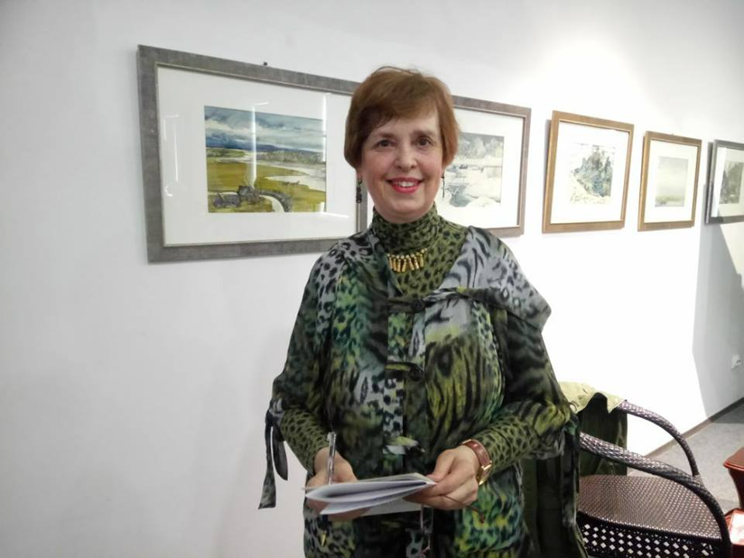
Борисовская Ольга Алексеевна, действительный член
Русского географического общества

Slide 7
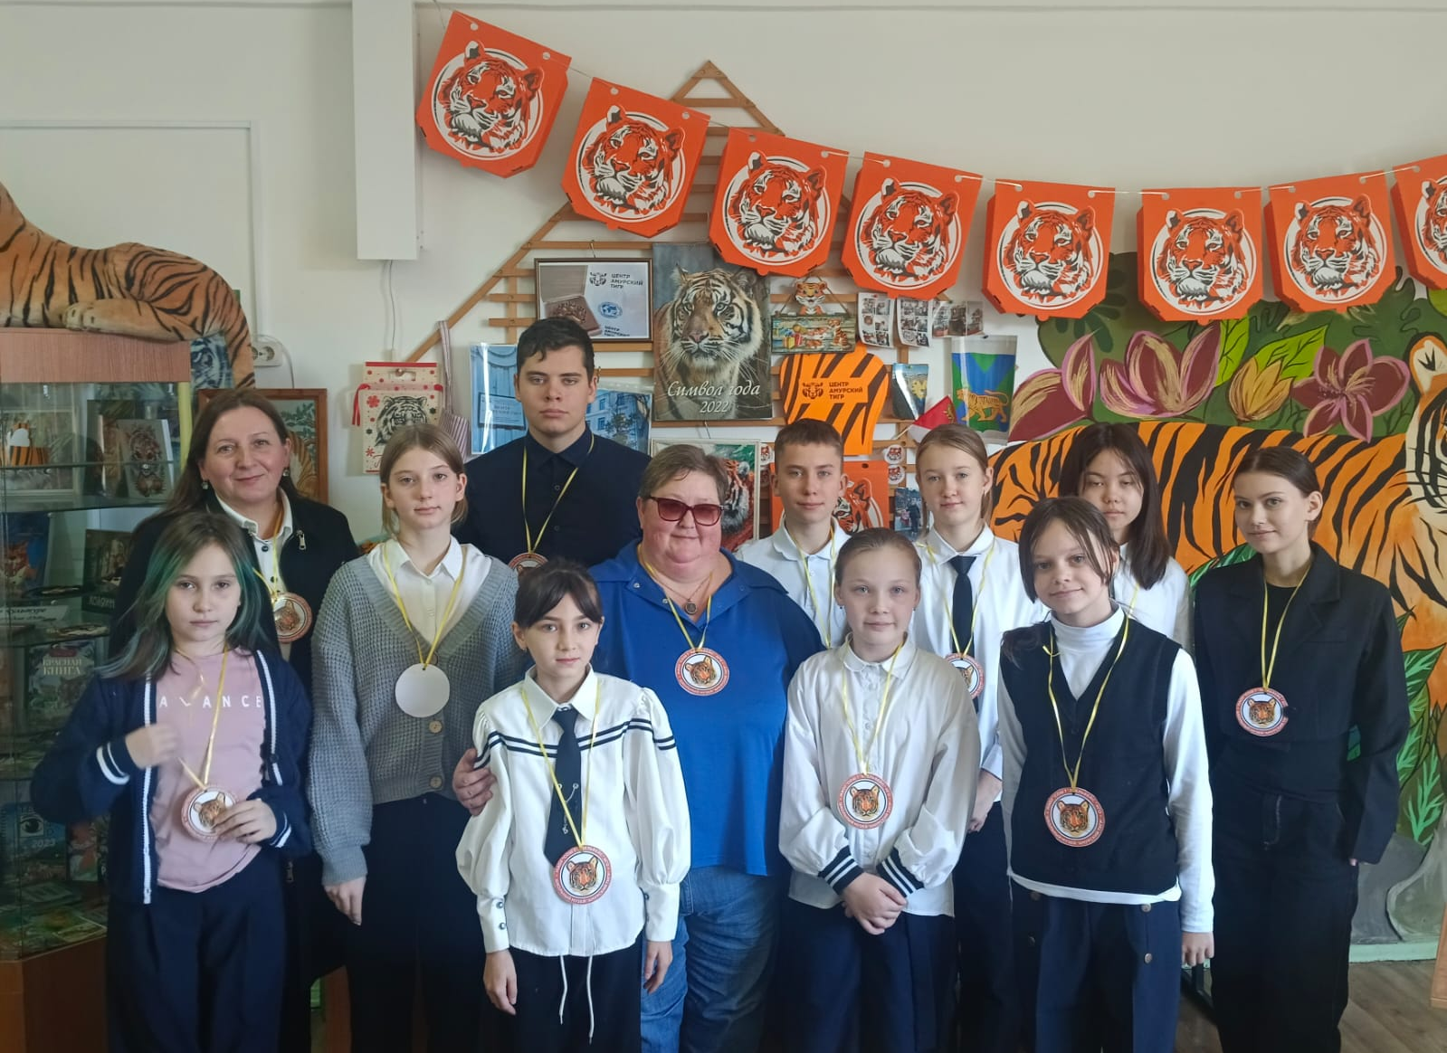
«Школа юного экскурсовода»
в содружестве с городским музеем (Тюкавкина О.В.)
срок реализации:
2024-2025 уч.г.

Slide 8
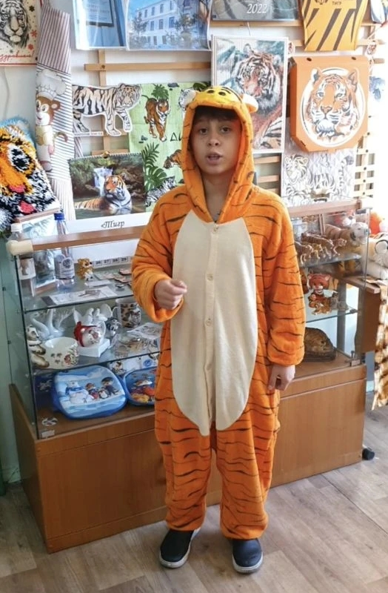
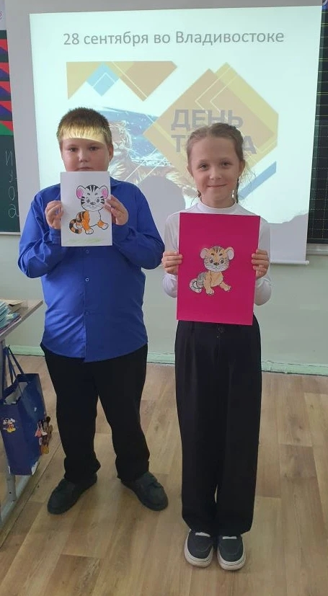
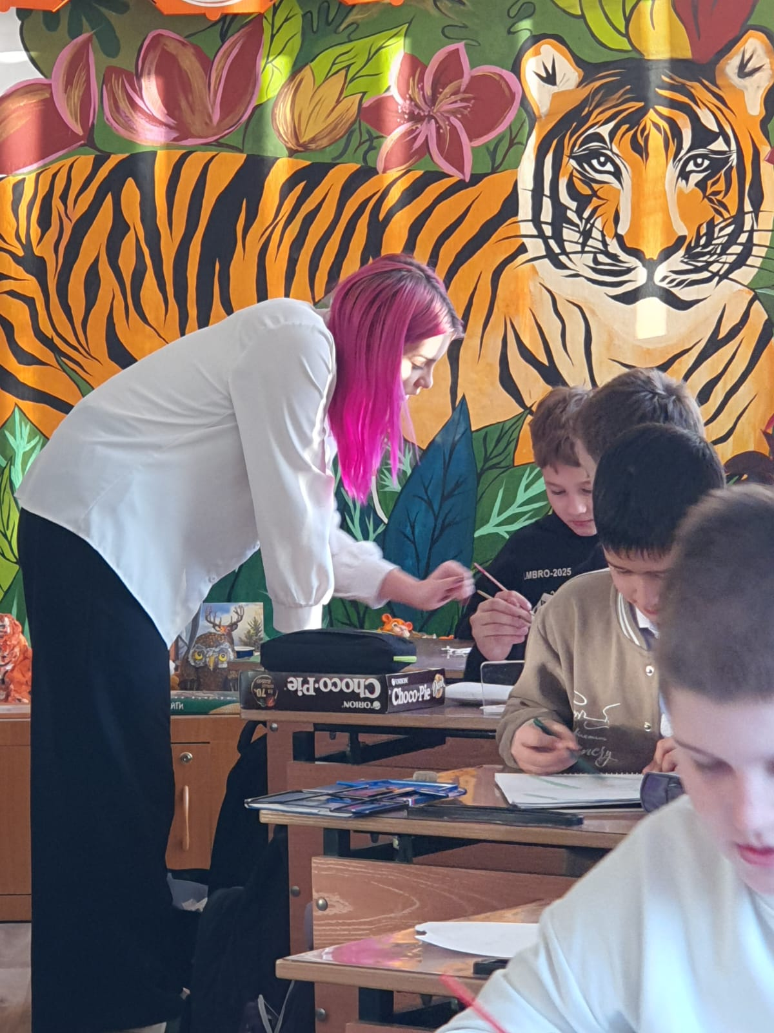
Школьники
экскурсоводы,
ведущие мастерских

Slide 9
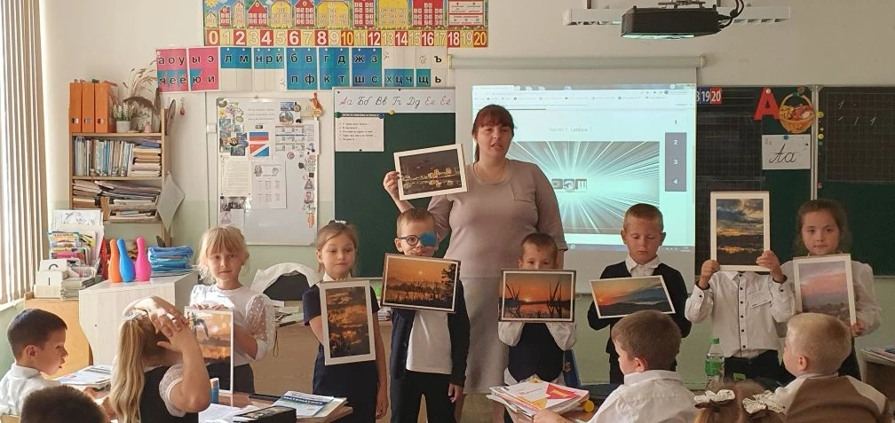
ПРОЕКТ «ШКОЛА МАСТЕРОВ»
Салминская А.А. – педагог,
автор фотовыставки «Мой любимый город»

Slide 10
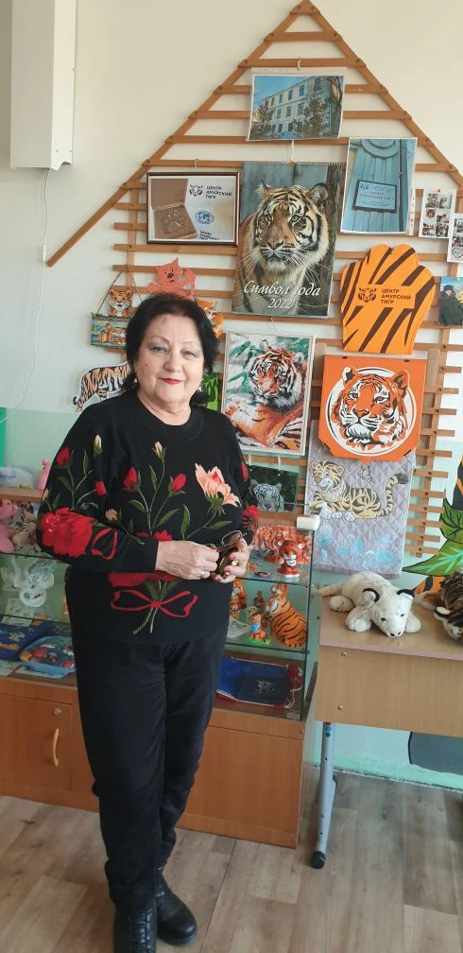
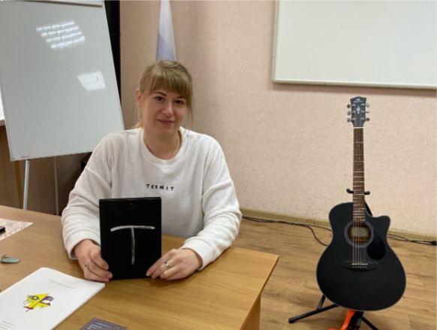
Бабак А.А. – главный хранитель экспонатов Музейно-выставочного центра г.Находка
Змачинская М.М. – директор вет.клиники «Котопёс»,
художница, писательница, музыкант

Slide 11
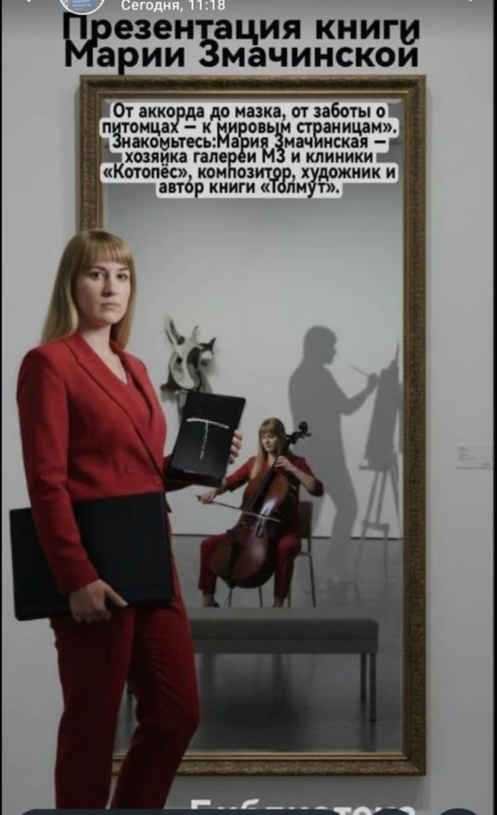
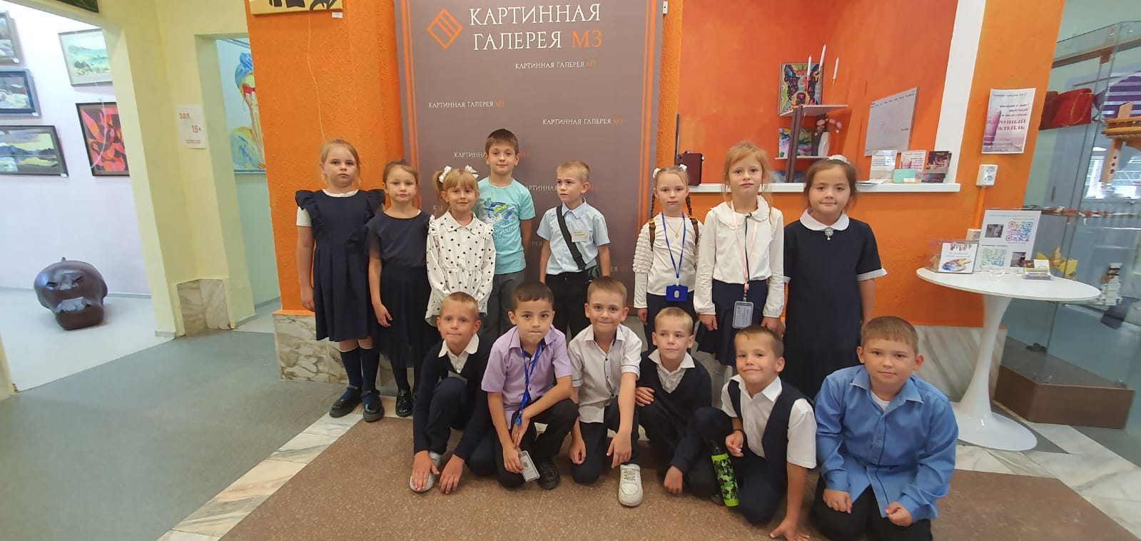
В гостях у Марии Змачинской в ветклинике «Котопёс»

Slide 12
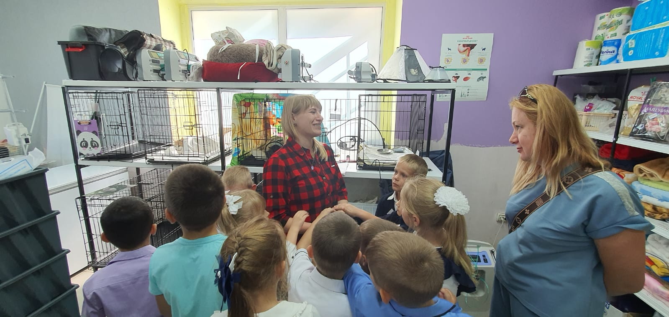

Slide 13
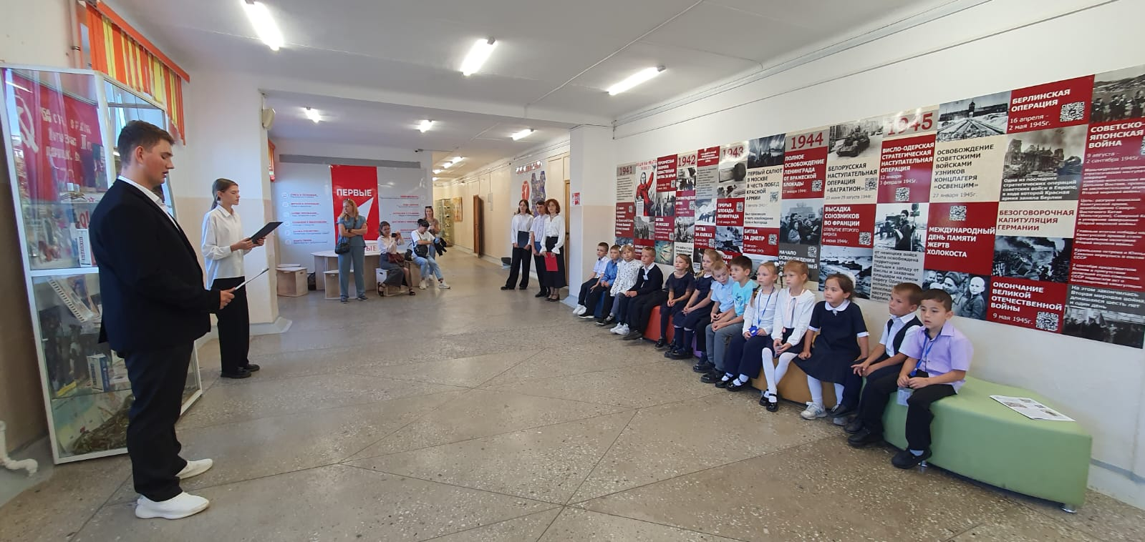
Активисты музея МАОУ СОШ №5 (рук. Н.Н.Бурмистрова)

Slide 14
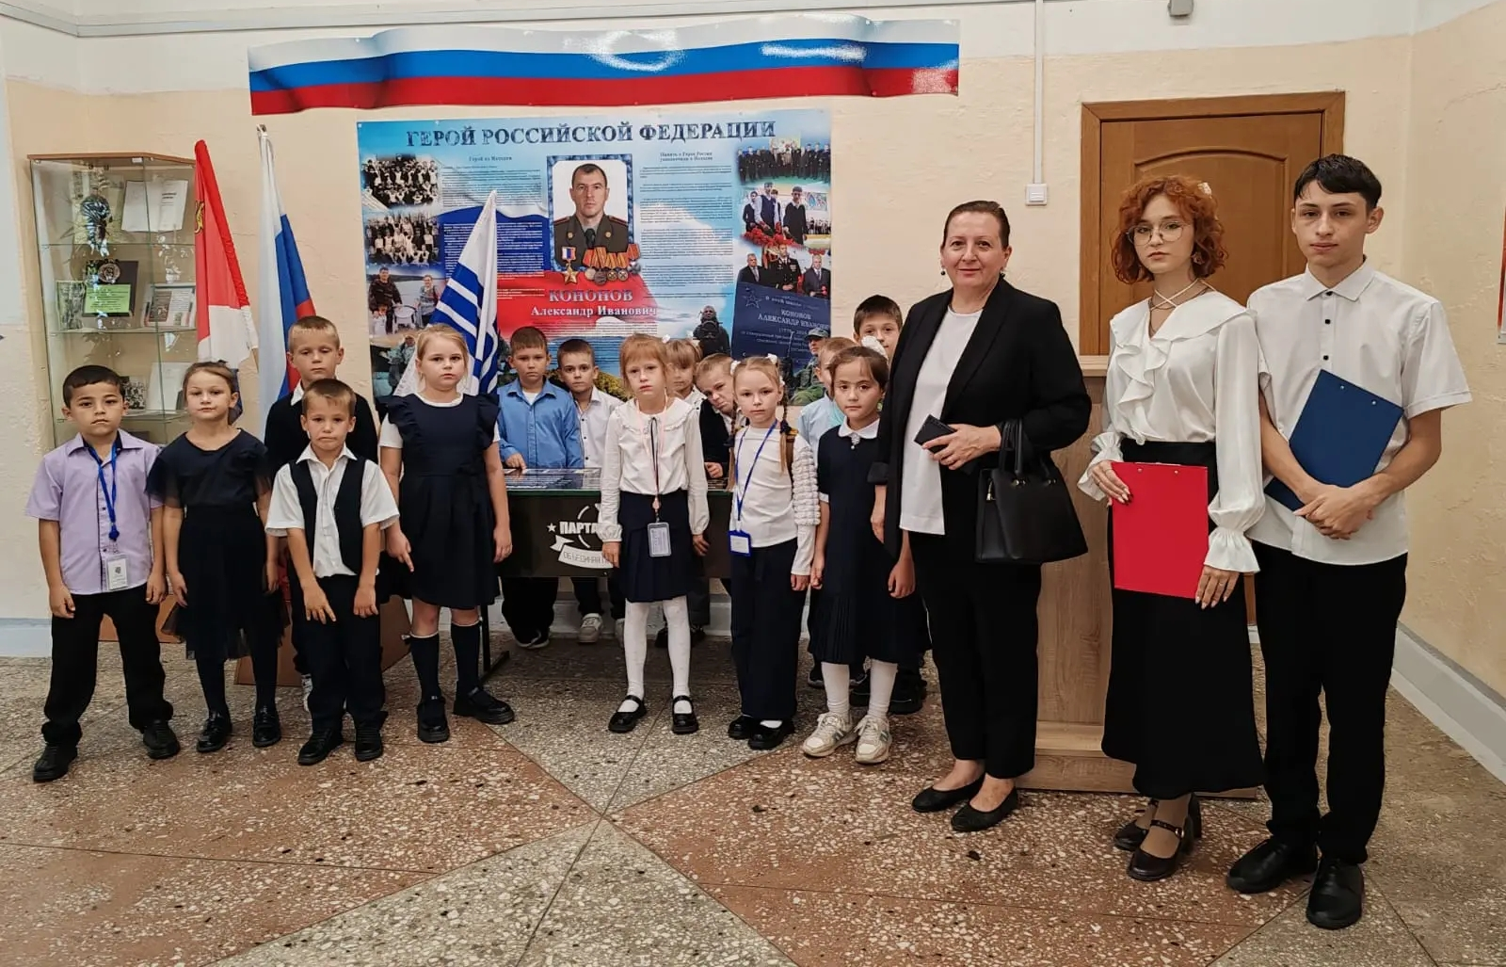
Экскурсия в музей МАОУ СОШ №5

Slide 15
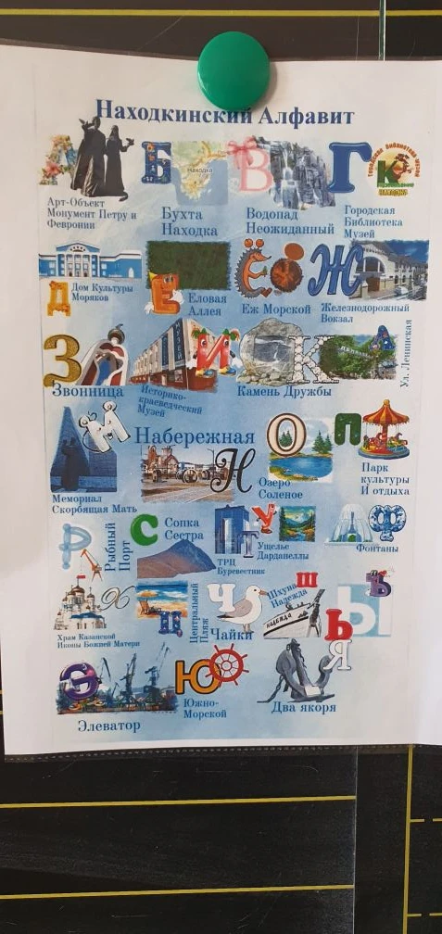
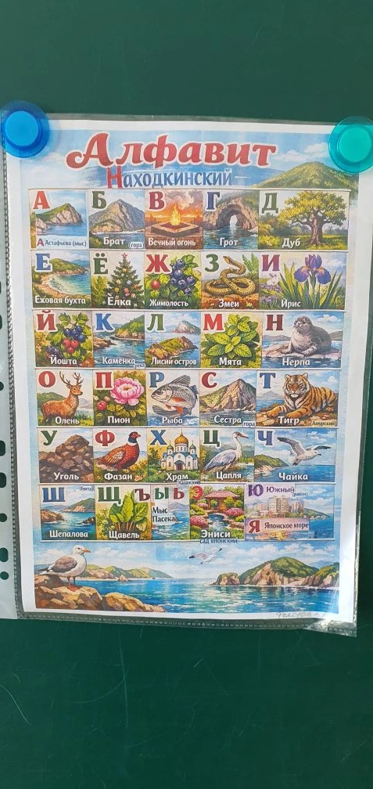
ПРОЕКТ «НАХОДКИНСКИЙ АЛФАВИТ»
семья Фёдоровых
семья Климачёвых

Slide 16
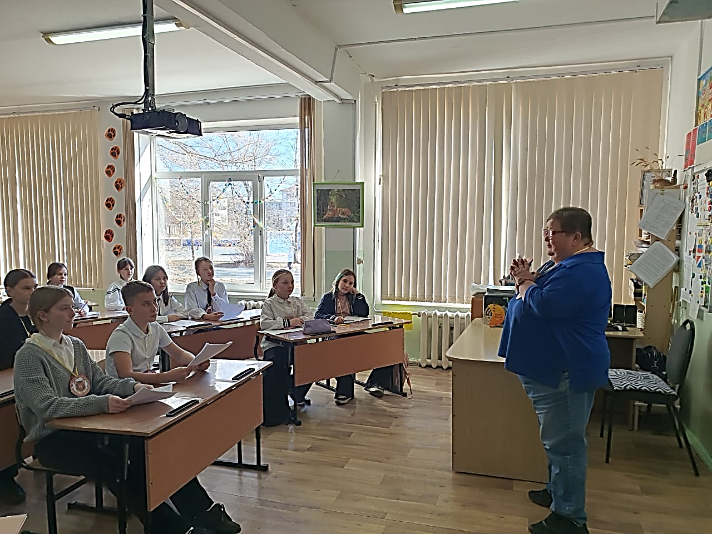
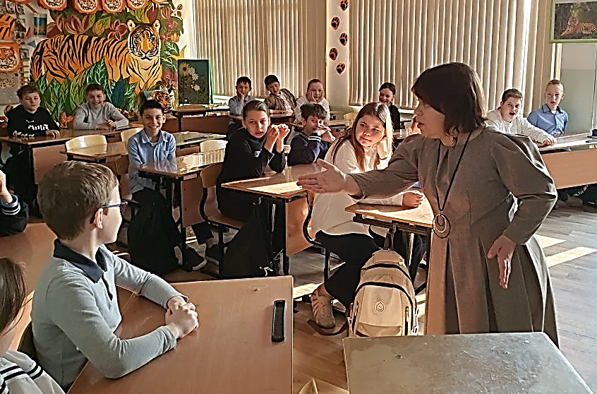
НАСТАВНИК
ПЕДАГОГ
РОДИТЕЛЬ
ЛИДЕР-ЭНТУЗИАСТ –АКТИВИСТ ГОРОДА/КРАЯ/ДАЛЬНЕГО ВОСТОКА
УЧЕНИК – АКТИВИСТ МУЗЕЯ

Slide 17

Школьный музей
«Амурский тигр» - площадка для:
РАЗВИТИЯ
ТВОРЧЕСКОГО ПОТЕНЦИАЛА ДЕТЕЙ И ВЗРОСЛЫХ
ФОРМИРОВАНИЯ ЛЮБВИ К МАЛОЙ РОДИНЕ
МАСТЕР-КЛАССЫ
ПРОФЕССИОНАЛЬНЫЕ ПРОБЫ
ЭКСКУРСИИ
ВЫСТАВКИ
ТЕМАТИЧЕСКИЕ ПОЕЗДКИ
МУЗЕЙНЫЕ УРОКИ
ФОРМИРОВАНИЯ ЭКОМЫШЛЕНИЯ
ЭФФЕКТИВНЫХ КОММУНИКАЦИЙ ДЕТЕЙ и ВЗРОСЛЫХ

Slide 18
уровни реализации детско-взрослого сообщества как формы наставничества
школа + дошкольное отделение
учащиеся 1-11 классов, воспитанники ДОУ,
микрорайон
родители
город Находка
городской музей
Дальний Восток и РФ
сотрудничество с Борисовской О.А., супругой тигроведа Тройнина В.И., г.Москва
педагоги МАОУ СОШ №7 "Эдельвейс"
находчане - энтузиасты - профессионалы
музеи других школ
сотрудничество с мастерицей ДПИ Ходжер О.В., Комсомольск - на-Амуре
сотрудничество с центром "Амурский тигр" г.Владивосток
организации - спонсоры (пиццерия "Тайгер-пица")
жители микрорайона Северный

Slide 19
Модель детско-взрослого сообщества как формы наставничества в музейной педагогике
перекрёстное (реверсивное) наставничество
цель взаимодействия
ключевые принципы
направления сотрудничества
наставники
взрослые- родители
представители старшего поколения
педагоги
профессионалы
волонтеры
наставляемые
обучающиеся разных возрастов с 1 по 11 класс
детский актив музея
классные коллективы
малые группы
менторские пары
координаторы
организаторы, обеспечивающие методологическую поддержку
ожидаемые результаты - эффекты для детей — расширение кругозора, проба профессий, уверенность в творчестве; для родителей — углубление связей с ребёнком, освоение новых компетенций; для профессионалов‑горожан — передача опыта, вклад в развитие сообщества; для музея — оживление экспозиции, рост аудитории, укрепление связей с городом

